Slide 1
第七节 傅里叶(Fourier)级数
一、问题的提出
二、三角级数 三角函数系的正交性
三、函数展开成傅里叶级数
四、小结

Slide 2
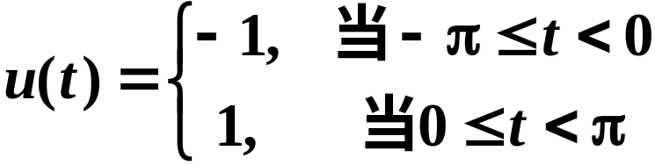





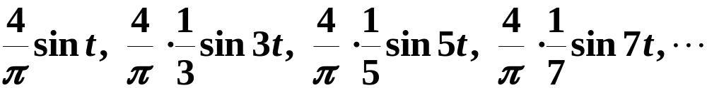
一、问题的提出
非正弦周期函数:矩形波
不同频率正弦波逐个叠加

Slide 3
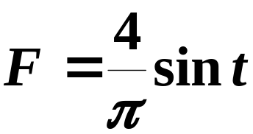
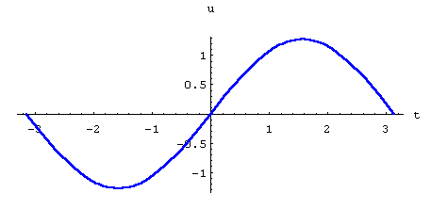

Slide 4
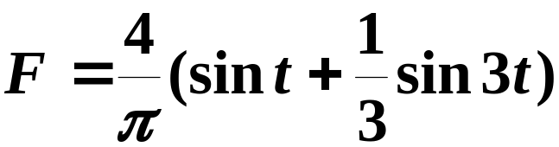
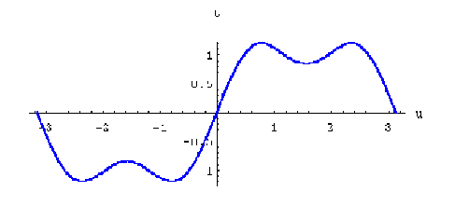

Slide 5
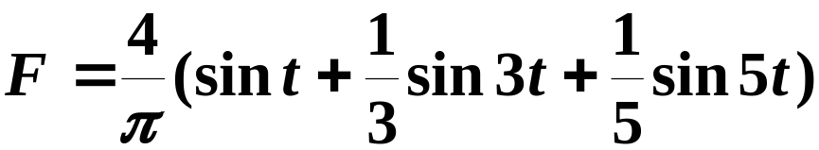
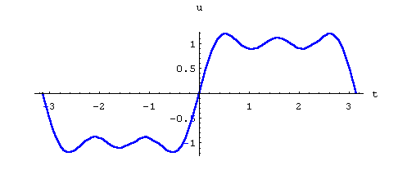

Slide 6
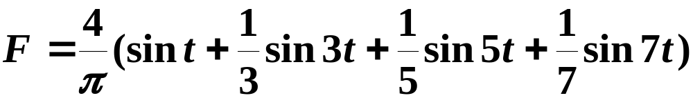
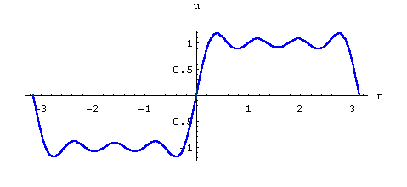

Slide 7
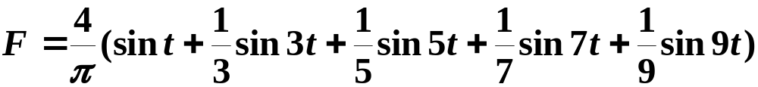
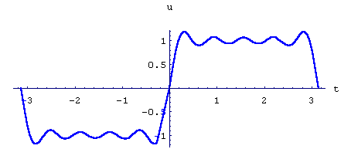
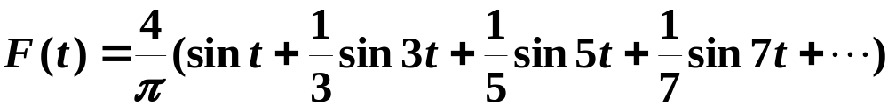


Slide 8
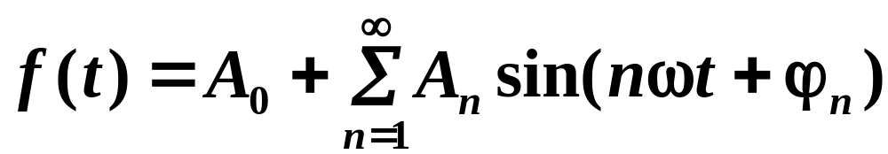
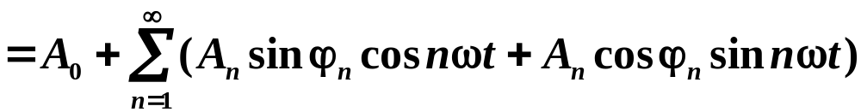
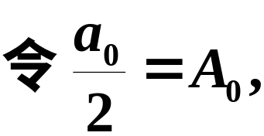



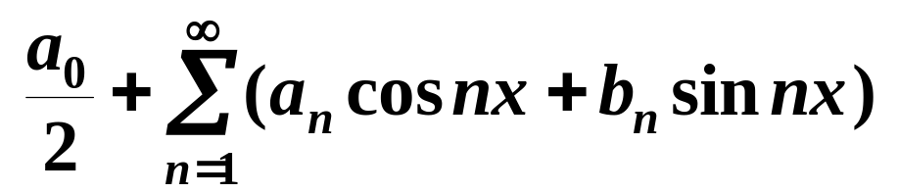
二、三角级数 三角函数系的正交性
1.三角级数
谐波分析
三角级数

Slide 9

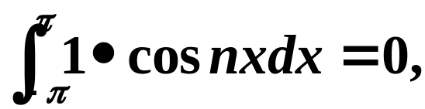
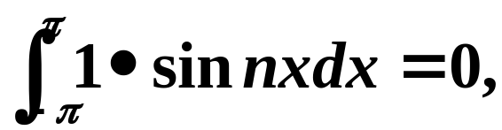
2.三角函数系的正交性
三角函数系

Slide 10
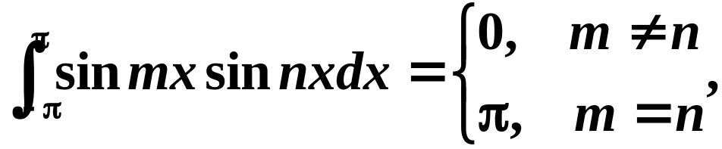
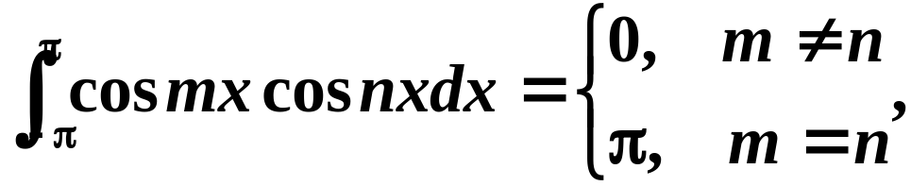
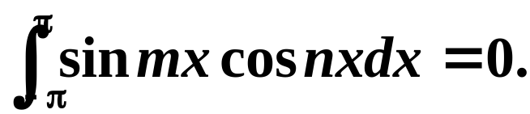


Slide 11

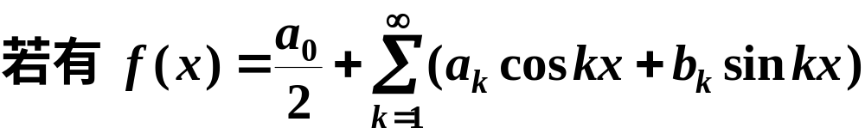

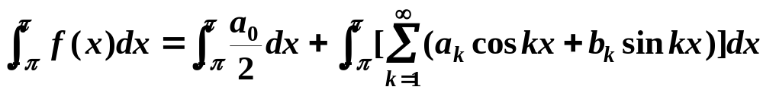
三、函数展开成傅里叶级数
问题:
1.若能展开, 是什么?
2.展开的条件是什么?
1.傅里叶系数

Slide 12
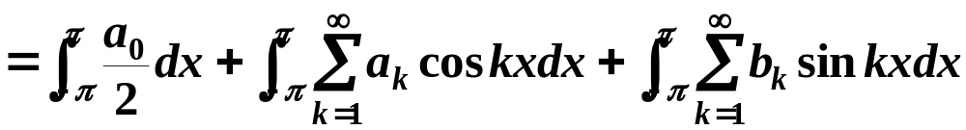
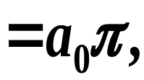
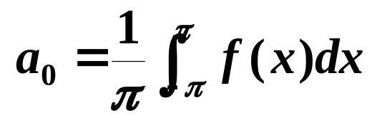

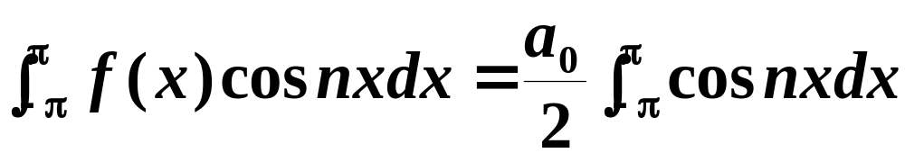
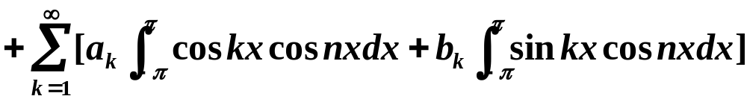

Slide 13
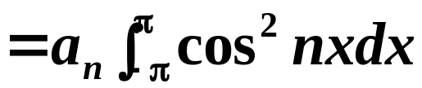

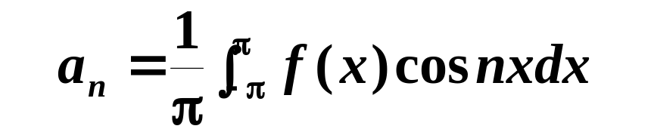


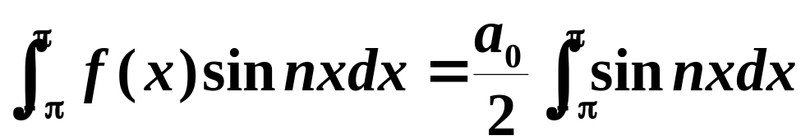
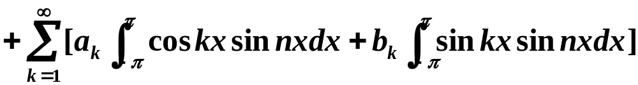

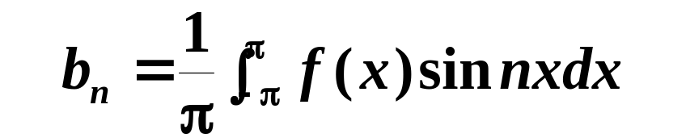

Slide 14
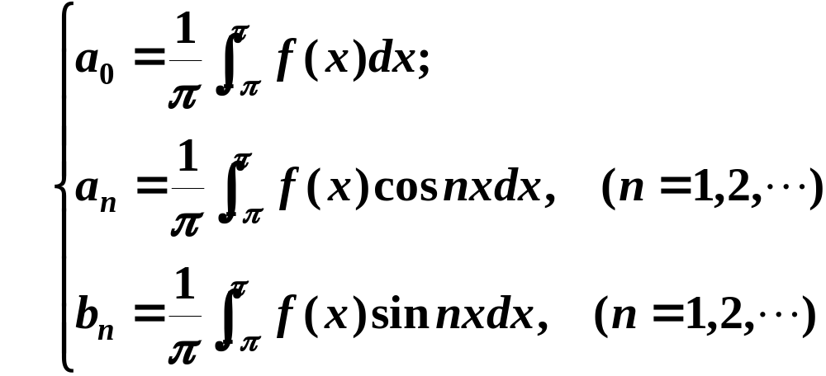
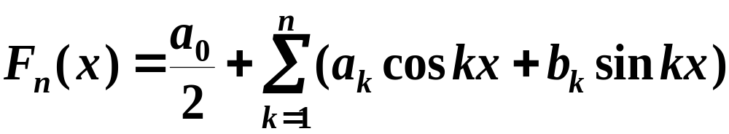
f傅里叶系数
f的n阶傅里叶多项式

Slide 15
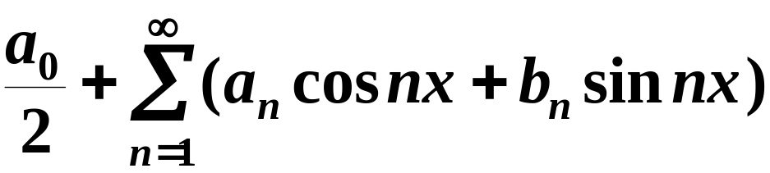
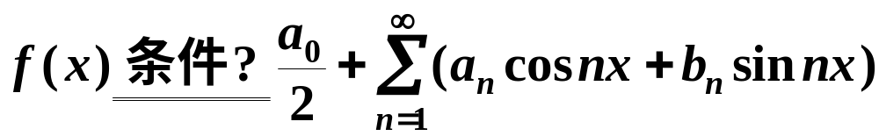
傅里叶级数
问题:

Slide 16
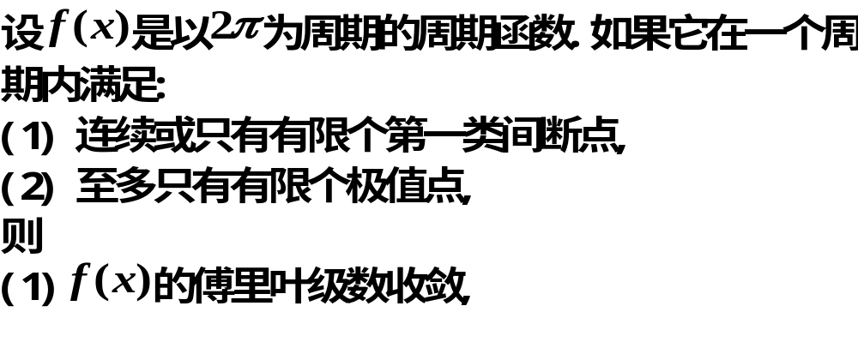

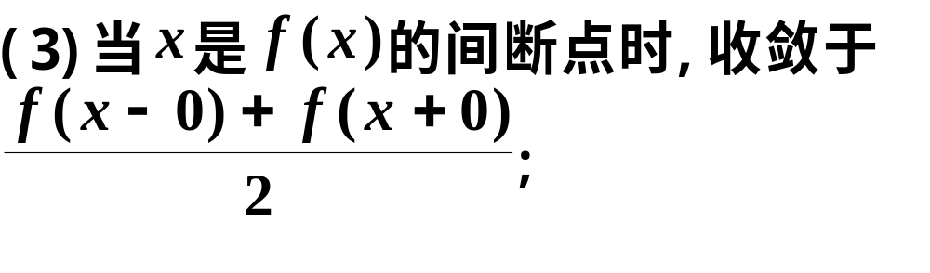
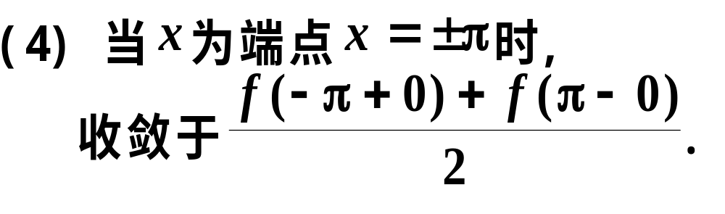
2.逐点收敛的充分条件(也称Dirichlet充分条件)

Slide 17
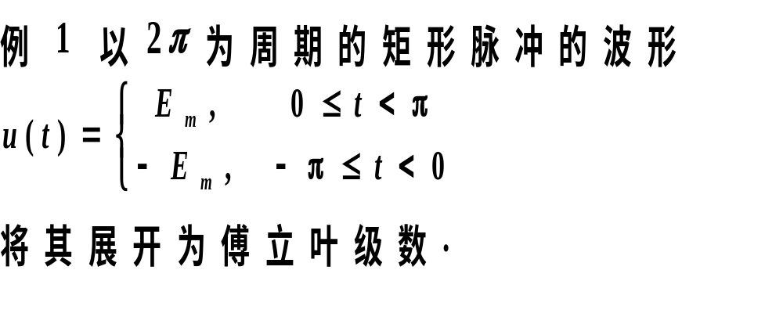


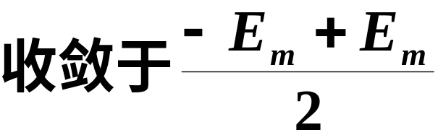
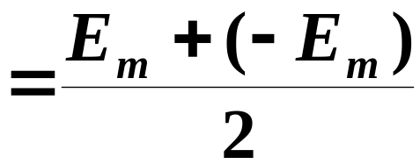

注意:
函数展开成傅里叶级数的条件比展开成幂级数的条件低的多.
解
所给函数满足狄利克雷充分条件.

Slide 18

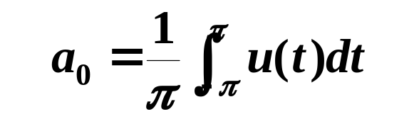
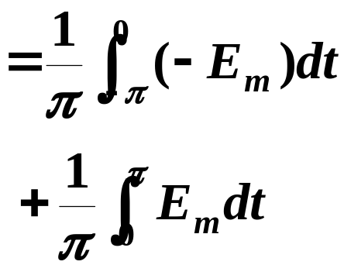

和函数图象为

Slide 19
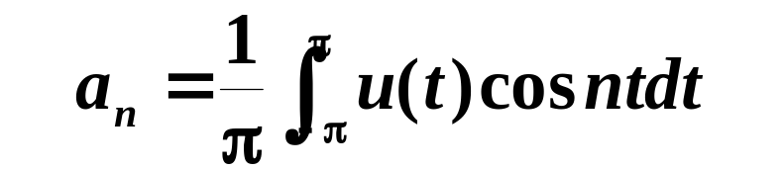
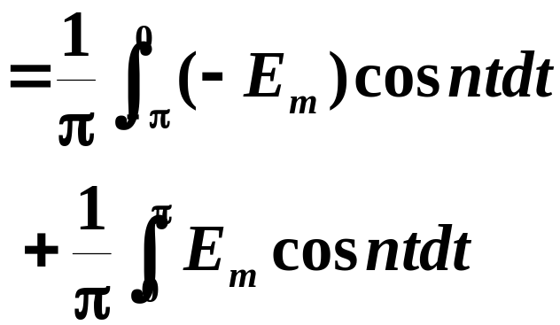

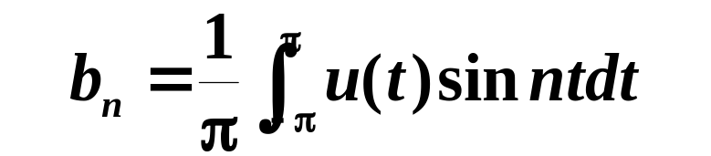
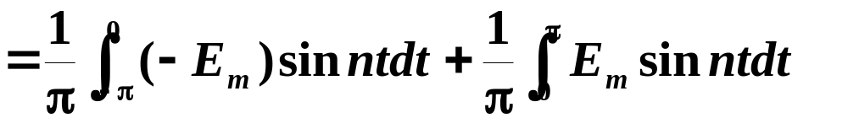

Slide 20




所求函数的傅氏展开式为

Slide 21



Slide 22



注意:
对于非周期函数,如果函数 只在区间 上有定义,并且满足狄氏充分条件,也可展开成傅氏级数.
作法:

Slide 23









解
所给函数满足狄利克雷充分条件.
拓广的周期函数的傅氏级数展开式在
收敛于 .

Slide 24








Slide 25





所求函数的傅氏展开式为

Slide 26





利用傅氏展开式求级数的和

Slide 27









Slide 28


四、小结
1.基本概念；
2.傅里叶系数；
3.狄利克雷充分
条件；
4.非周期函数的
傅氏展开式；
播放
5. 傅氏级数的意义——整体逼近

Slide 29

思考题

Slide 30






思考题解答

Slide 31









Slide 32

练 习 题

Slide 33

练习题答案

Slide 34


Slide 35
四、小结
1.基本概念；
2.傅里叶系数；
3.狄利克雷充分
条件；
4.非周期函数的
傅氏展开式；
5. 傅氏级数的意义——整体逼近

Slide 36

四、小结
1.基本概念；
2.傅里叶系数；
3.狄利克雷充分
条件；
4.非周期函数的
傅氏展开式；
5. 傅氏级数的意义——整体逼近

Slide 37

四、小结
1.基本概念；
2.傅里叶系数；
3.狄利克雷充分
条件；
4.非周期函数的
傅氏展开式；
5. 傅氏级数的意义——整体逼近

Slide 38

四、小结
1.基本概念；
2.傅里叶系数；
3.狄利克雷充分
条件；
4.非周期函数的
傅氏展开式；
5. 傅氏级数的意义——整体逼近

Slide 39

四、小结
1.基本概念；
2.傅里叶系数；
3.狄利克雷充分
条件；
4.非周期函数的
傅氏展开式；
5. 傅氏级数的意义——整体逼近

Slide 40

四、小结
1.基本概念；
2.傅里叶系数；
3.狄利克雷充分
条件；
4.非周期函数的
傅氏展开式；
5. 傅氏级数的意义——整体逼近

Slide 41

四、小结
1.基本概念；
2.傅里叶系数；
3.狄利克雷充分
条件；
4.非周期函数的
傅氏展开式；
5. 傅氏级数的意义——整体逼近

Slide 42

四、小结
1.基本概念；
2.傅里叶系数；
3.狄利克雷充分
条件；
4.非周期函数的
傅氏展开式；
5. 傅氏级数的意义——整体逼近

Slide 43

四、小结
1.基本概念；
2.傅里叶系数；
3.狄利克雷充分
条件；
4.非周期函数的
傅氏展开式；
5. 傅氏级数的意义——整体逼近

Slide 44

四、小结
1.基本概念；
2.傅里叶系数；
3.狄利克雷充分
条件；
4.非周期函数的
傅氏展开式；
5. 傅氏级数的意义——整体逼近

Slide 45
四、小结
1.基本概念；
2.傅里叶系数；
3.狄利克雷充分
条件；
4.非周期函数的
傅氏展开式；
5. 傅氏级数的意义——整体逼近

Slide 46

四、小结
1.基本概念；
2.傅里叶系数；
3.狄利克雷充分
条件；
4.非周期函数的
傅氏展开式；
5. 傅氏级数的意义——整体逼近

Slide 47

四、小结
1.基本概念；
2.傅里叶系数；
3.狄利克雷充分
条件；
4.非周期函数的
傅氏展开式；
5. 傅氏级数的意义——整体逼近

Slide 48

四、小结
1.基本概念；
2.傅里叶系数；
3.狄利克雷充分
条件；
4.非周期函数的
傅氏展开式；
5. 傅氏级数的意义——整体逼近

